Slide 1
第五章 MCS51微控制器串行通信

Slide 2
目的任务：
掌握串行通信的概念
学会串行通信设置方法
重点难点：
串行波特率的计算

Slide 3
主要内容
MCS-51串行通信系统

Slide 4
5.1串行通信接口
5.1.1串行通信的基本知识
一、异步通讯方式
所谓异步就是指发送端和接收端使用的不是同一个时钟。以字符为传送单位用起始位和停止位标识每个字符的起止。
1. 异步通讯常用格式：一个字符帧
起始位
D₀
D₁
D₂
D₃
D₄
D₅
D₆
D₇
停止位
第n个字符
第n+1个字符
D0
D1
D2
D3
D4
D5
D6
D7
D0
D1
D2
0
0/1
0/1
0/1
0/1
0/1
0/1
0/1
0/1
1
0
0/1
0/1
0/1
……
起始位
奇偶校验位
下一个起始位
数据位
停止位

Slide 5
2. 异步通讯双方的两项约定
（1）字符格式规定(一帧)：
数据位，校验位，起始位和停止位。
（2）波特率(位/秒)对传送速率的规定
例：要求每秒传送120个字符，每帧为10位。
解： B=120×10=1200位/秒（bps） 每位0.83ms
有效数据位传输率=120×8=960位/秒，去掉起始位和停止位
二、同步通讯
以一串字符为一个传送单位，字符间不加标识位，在一串字符开始用同步字符标识，硬件要求高，通讯双方须严格同步。
同步方式时一次连续传送多个字符，传送的位数多，对发送时钟和接收时钟要求较高，往往用同一个时钟源控制，控制线路复杂，传送速度快。

Slide 6
同步字符1
同步字符2
数据
数据…
数据
数据
数据…
同步字符
同步通信的数据格式
同步字符1 | 同步字符2 | 数据块 | 校验字符1 | 校验字符2

Slide 7
三 串行接口功能
1.发送器：并→串数据格式转换，添加标识位和校验位，一
帧发送结束，设置结束标志，申请中断。
2.接收器：串→并数据格式转换，检查错误，去掉标识位，
保存有效数据，设置接收结束标志，申请中断。
3.控制器：接收编程命令和控制参数，设置工作方式：同步/
异步、字符格式、波特率、校验方式、数据位与
同步时钟比例等。
四 串行数据传送方向
单工通讯：数据单向传送。
半双工通讯：数据可分时双向传送。
全双工通讯：可同时进行发送和接收。
A
B
A
B
A
B
s
s
(a)
(b)
(c)

Slide 8
五 接口电气标准
单片机中的数据信号电平都是TTL电平，这种电平采用正逻辑标准，即约定≥2.4V表示逻辑1，而≤0.5V表示逻辑0，这种信号只适用于通信距离很短的场合，若用于远距离传输必然会使信号衰减和畸变。因此，在实现PC机与单片机之间通信或单片机与单片机之间远距离通信时，通常采用标准串行总线通信接口，比如RS-232C、 RS-422、RS-423、RS-485等。其中RS-232C原本是美国电子工业协会(Electronic Industry Association，简称EIA)的推荐标准，现已在全世界范围内广泛采用，RS-232C是在异步串行通信中应用最广的总线标准，它适用于短距离或带调制解调器的通信场合。

Slide 9
RS-232C总线标准
RS-232C实际上是串行通信的总线标准。该总线标准定义了25条信号线，使用25个引脚的连接器。
除信号定义外，RS-232C标准的其它规定还有：
(1) RS-232C 是一种电压型总线标准，它采用负逻辑标准：+3V～+25V表示逻辑0(space)；-3V～-25V表示逻辑1(mark)。噪声容限为2V。
(2) 标准数据传送速率有：50，75，110，150，300，600，1200，2400，4800，9600，19200bit/s。
(3) 采用标准的25芯插头座(DB-25)进行连接，因此该插头座也称之为RS-232C连接器。

Slide 10
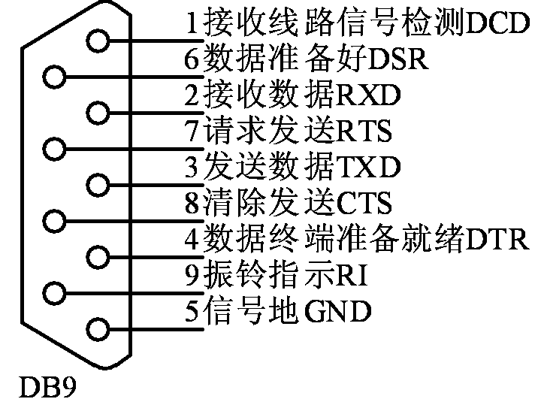
PC计算机9针D形串口连接器

Slide 11
C1+
V+
+
+
C1
C3
+5V
C1-
V_{CC}
AT89C51
C5
IBM-PC
C2+
GND
+
+
MAX232
C4
C2
C2-
V-
TXD
T1in
T1out
RXD
RXD
R1out
R1in
TXD
GND
GND
用MAX232实现串行通信接口电路图

Slide 12
RS-422/485总线接口
RS-232接口标准出现较早，难免会有不足之处：（1）接口的信号电平值较高，易损坏接口电路的芯片；（2）传输速率较低，在异步传输时，波特率最大20kbps；（3）接口使用一根信号线和一根信号返回线而构成共地的传输形式，这种共地传输容易产生共模干扰；（4）传输距离有限，实际最大传输距离30m左右。
RS-485/422接口采用不同的方式：每个信号都采用双绞线传送，两条线间的电压差用于表示数字信号。例如，把双绞线中的一根标为A（正），另一根标为B（负），当A为正电压（通常为+5V），B为负电压时(通常为0)，表示信号1；反之，A为负电压，B为正电压时表示信号0。RS-485/422允许通信距离可达到1.2km，实际上可达3km，采用合适的电压可达到2.5Mbps的传输速率。

Slide 13
RS-422与RS-485采用相同的通信协议，但有所不同。RS-422通常作为RS-232通信的扩展，它采用两对双绞线，数据可以同时双向传送（全双工）。RS-485则采用一对双绞线，输入输出不能同时进行（半双工）。
RS-485串行总线接口标准以差分平衡方式传输信号，具有很强的抗共模干扰的能力。逻辑“1”以两线间的电压差为+2V～+6V表示；逻辑“0”以两线间的电压差为-2V～-6V表示。接口信号电平比RS-232降低了，不容易损坏接口电路芯片。
RS-485总线标准可采用MAX485芯片实现电平转换。MAX-485芯片引脚排列如图所示。

Slide 14
R
T
RXD
TXD
P1.0
R VCC
RE B
DE A
T GND
A
B
RE DE
MAX485
MAX485引脚排列与连接
MAX485输入/输出信号不能同时进行（半双工），其发送和接收功能的转换是由芯片的RE和DE端控制的。RE=0时，允许接收；RE=1时，接收端R高阻。DE=1时，允许发送；DE=0时，发送端A和B高阻。在单片机系统中常把RE和DE接在一起用单片机的一个I/O线控制收发。

Slide 15
5.5.2 MCS-51单片机的串行接口
MCS-51单片机具有一个全双工的串行异步通信接口，可以同时发送、接收数据，发送、接收数据可通过查询或中断方式处理，使用十分灵活。
发送
SBUF
(99H)
门电路
TXD(P3.1)
串
行
口
控
制
寄
存
器
(98H)
内部总线
发送控制器
同
步
时
钟
TI
串行口中断
≥1
RI
接收控制器
接收
SBUF
(99H)
输入移位寄存器
RXD(P3.0)
MCS-51串行口原理结构框图

Slide 16
MCS-51单片机串行口主要由发送数据寄存器、发送控制器、输出控制门、接收数据寄存器、接收控制器、输入移位寄存器等组成 。
从用户使用的角度，它由三个特殊功能寄存器组成：发送数据寄存器和接收数据寄存器合起用一个特殊功能寄存器SBUF（串行口数据寄存器），串行口控制寄存器SCON和电源控制寄存器PCON。
1.串行接口的特殊功能寄存器
1）SBUF 8051串行口内有一个可直接寻址的专用寄存器——串行口缓冲寄存器SBUF。在物理上，SBUF由二个位寄存器组成：一个是发送寄存器，一个是接收寄存器，两者共用一个地址99H，可同时发送、接收数据。CPU写SBUF，就是修改发送寄存器；读SBUF，就是读接收寄存器。接收寄存器是双缓冲的，以避免在接收下一帧数据之前，CPU未能及时响应接收寄存器的中断，没有把上一帧数据读走，而产生两帧数据重叠的问题。对于发送寄存器，为了保持最大的传输速率，一般不需要双缓冲，因为发送时CPU是主动的，不会产生写重叠的问题。

Slide 17
2)串行口控制寄存器SCON(98H)
8051串行通信的方式选择，接收和发送控制以及串行口的状态标志等均
由寄存器SCON控制和指示，其控制字格式如图所示。
SCON
(98H)
SM0 SM1 SM2 REN TB8 RB8 TI RI
︸
接收中断标志
发送中断标志
接收数据第9位
发送数据第9位
1：允许
0：不允许
1：允许
0：不允许
工作方式控制
接收控制
多机通信

Slide 18
(1)SM0和SM1(SCON.7、SCON.6)
串行口工作方式选择位。二个选择位对应四种通信方式。其中ƒosc是振荡频率。
串行口的工作方式
SM0 SM1 | 工作方式 | 说明 | 波特率
0 0 | 方式0 | 同步移位寄存器 | ƒ_{osc}／12
0 1 | 方式1 | 10位移位收发 | 由定时器控制
1 0 | 方式2 | 11位移位收发 | ƒ_{osc}／32或ƒ_{osc}／64
1 1 | 方式3 | 11位移位收发 | 由定时器控制

Slide 19
(2)SM2(SCON.5)
多机通信控制位，主要用于方式2和方式3。若置SM2=1，则允许多机通信。多机通信协议规定，第9位数据(D8)为1，说明本帧数据为地址帧；若第9位为0，则本帧为数据帧。当一个8051(主机)与多个8051(从机)通信时，所有从机的SM2位都置1。主机首先发送的一帧数据为地址，即某从机机号，其中第9位为1，被寻地址的某个从机接收到数据后，将其中第9位装放RB8。从机依据收到的第9位数据(RB8)的值来决定从机可否再接收主机的信息，若(RB8)=0，说明是数据帧，则使接收中断标志位RI=0，信息丢失。若（RB8）＝1，说明是地址帧，数据装入SBUF并置RI＝1，中断所有从机，被寻址的目标从机清除SM2以接收主机发来的一帧数据。其它从机仍然保持SM2＝1。若SM2＝0，即不属于多机通信情况，则接收一帧数据后，不管第9位数据是0还是1，都置RI＝1，接收到的数据装入SBUF中。根据SM2这个功能，可实现多个8051应用系统的串行通信。在方式1时，若SM2＝1，则只有接收到的有效停止位时，RI才置1，以便接收下一帧数据。在方式0时，SM2必须是零。

Slide 20
RXD
TXD
8051
RXD
TXD
RXD
TXD
RXD
TXD
主机
…..
从#00
从#01
从#FE
GND
GND
GND
GND

Slide 21
多机通信过程:
主、从机工作于方式2或方式3，主机置 SM2=0，REN=0;从机置SM2=1，REN=1。
(2) 主机置位TB8=1，向从机发送寻址地址帧，各从机因满足接收条件(SM2=1,RB8=1)，从而接收到主机发来的地址，并与本机地址进行比较。
(3) 地址一致的从机（被寻址机）将SM2清0，并向主机返回地址，供主机核对。地址不一致的从机（未被寻址机）保持SM2=1。
(4) 主机核对返回的地址，若与此前发出的地址一致则准备发送数据；若不一致则返回(2)重新发送地址帧。
(5) 主机向从机发送数据，此时主机的TB8=0，只有被选中的那台从机能接收到该数据。其他从机则舍弃该数据。
(6) 本次通信结束后，从机重新置SM2=1，等待下次通信。

Slide 22
在实际应用中，上面介绍的这种多机通信因受单片机功能和通信距离短等的限制，很少被采用。在一些较大的测控系统中，常将单片机作为从机(下位机)直接用于被控对象的数据采集与控制，而把PC机作为主机(上位机)用于数据处理和对从机的管理，它们之间的信息交换主要采用串行通信总线结构。

Slide 23
（3）REN（SCON.4）
允许接收控制位。由软件置1或清0，只有当REN＝1时才允许接收，相当于串行接收的开关；若REN＝0，则禁止接收。在串行通信接收控制程序中，如果满足RI＝0，置位REN＝1（允许接收）的条件，就会启动一次接收过程，一帧数据就装入SBUF中。
（4）TB8（SCON.3）
发送数据的第9位（D8）装入TB8中。在方式2或方式3中，根据发送数据的需要由软件置位或复位。在许多通信协议中可作奇偶校验位。也可在多机通信中作为发送地址帧或数据帧的标志。对于后者，TB8＝1，说明发送该帧数据为地址；TB8＝0，说明发送该帧为数据字节。在方式0和方式1中，该位未用。
（5）RB8（SCON.2）
接收数据的第9位。在方式2或方式3中，接收到的第9位数据放在RB8位。它或是约定的奇/偶校验位，或是约定的地址/数据标志位。在方式2和3多机通信中，若SM2＝1，如果RB8＝1，说明收到的数据为地址帧。
在方式1中，若SM2＝0（即不是多机通信情况），RB8中存放的是已接收到的停止位。在方式0和方式1中，该位未用。

Slide 24
（6）TI（SCON.1）
发送中断标志。在一帧数据发送完时被置位。在方式0串行发送第8位结束时，或其它方式串行发送到停止位的开始时由硬件置位，可用软件查询。它同时也申请中断，TI置串行口发送中断被响应后，TI不会自动清0，必须由软件清0。
（7）RI（SCON.0）
接收中断标志。在接收到一帧有效数据后由硬件置位。在方式0中，第8位数据发送结束时，由硬件置位；在其它三种方式中，则在接收到停止位中间时由硬件置位。RI＝1，申请中断，表示一帧数据接收结束，并已装入接收SBUF中，要求CPU响应中断，取走数据。RI也必须由软件清0，解除中断申请，并准备接收下一帧数据。
3)串行波特率倍增位
电源控制寄存PCON中有一位SMOD,是与串行口波特率有关的特殊功能寄存器SMOD（PCON.7）：波特率倍增位。在串行口方式1、方式2和方式3时，波特率与2^{SMOD}成正比，亦即当SMOD＝1时，波特率提高一倍，复位时，SMOD＝0。

Slide 25
PCON
(87H)
SMOD
波特选择位
SMOD＝1时，方式1、2、3
的波特加倍
PCON电源控制寄存器

Slide 26
2 .串行接口的工作方式
串行通信工作方式
根据实际需要，8051串行口可设置四种工作方式，可有8位、10位和11位帧格式。
方式0以8位数据为一帧，不设起始位和停止位，先发送或接收最低位。其帧格式如下：
方式1以10位为一帧传输。设有1个起始位“0”,8个数据位和1个停止位“1”。其帧格式为：
方式2和3以11位为一帧传输，设有1个起始位“0”，8个数据位，一个附加第9位和1个
停止位“1”。其帧格式为：
附加第9位（D8）由软件设置1或清0。发送时在TB8中，接收时送RB8中。
D0 D1 D2 D3 D4 D5 D6 D7
起始 D0 D1 D2 D3 D4 D5 D6 D7 停止
起始 D0 D1 D2 D3 D4 D5 D6 D7 D8 停止

Slide 27
1) 串行口方式0
方式0为同步移位寄存器输入／输出方式，常用于扩展I/O口。串行数据通过RXD输入或输出，而TXD用于输出移位时钟，作为外接部件的同步信号，如图为发送电路及时序，图 为接收电路及时序。这种方式不适用于两个8051之间的数据通信，但可以通过外接移位寄存器来实现单片机的接口扩展。例如：采用74LS164可用于扩展并行输出口，74LS165可用于扩展输入口。在这种方式下，收／发的数据为8位，低位在前，无起始位、奇偶位及停止位，波特率固定为振荡率ƒosc的1 ／12，即
方式0波特率= ƒosc ／12
例如，当晶体振荡频率为12MHz时，则波特率为1Mbps。发送、接收时序如图所示。
发送：TI=0时，执行“MOV SBUF，A”启动发送，8位数据由低位到高位从RXD引脚送出，TXD发送同步脉冲。发送完后，由硬件置位TI。
接收：RI=0，REN=1时启动接收，数据从RXD输入，TXD输出同步脉冲。8位数据接收完，由硬件置位RI。可通过“MOV A，SBUF”读取数据。

Slide 28
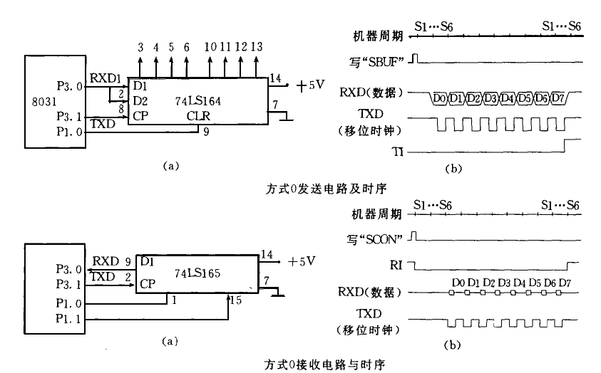

Slide 29
2)串行口方式1
方式1真正用于串行发送或接收，为10位通用异步接口。TXD与RXD分别用于发送与接收数据，收发一帧数据的格式为：1位起始位、8位数据位（低位在前）、1位停止位，共10位。在接收时，停止位进入SCON的RB8，此方式的传送波特率可调。串行口方式1的发送和接收时序如图所示。
方式1发送时，数据从引脚TXD（P3.1）端输出，当执行数据写入发送缓冲器SBUF的命令时，就启动了发送器开始发送。发送时的定时信号，也就是发送移位时钟（TX时钟），是由定时器T1送来的溢出信号经过16分频或32分频（取决SMOD的值）而取得的。TX时钟就是内部产生的发送波特率，可见方式1波特率是可变的。发送开始的同时，内部控制信号SEND变为有效，将起始位向TXD输出，此后没有一个TX时钟周期（16/32分频计数器溢出一次为一个TX时钟周期，因此，TX时钟频率由波特率决定）产生一个移位脉冲，并由TXD输出一个数据位，8位数据位全部发送完后，置位T1，并申请中断置TXD为1作为停止位，再经一个时钟周期SEND失效。

Slide 30
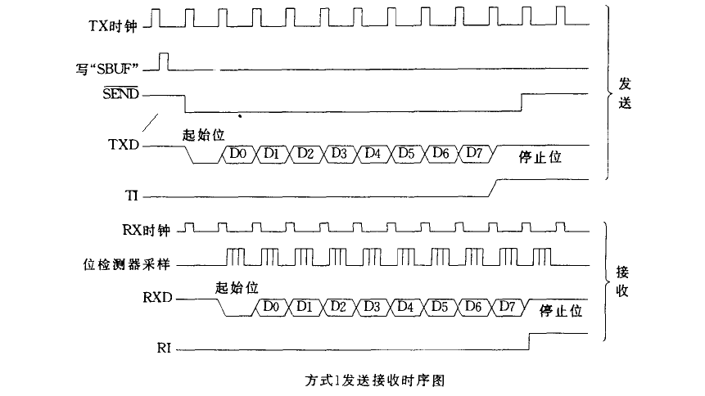

Slide 31
方式1接收时，数据从引脚RXD(P3.0)端输入。接收是在SCON寄存器中REN位置1的前提下，并检测到起始位(RXD上检测到的“1” →“0”的跳变，即起始位)而开始的。
接收时，定时信号有两种：一种是接收移位时钟(RX时钟)，它的频率和传送波特率相同，也是由定时器T1的溢出信号经过16或32分频而得到的；另一种是位检测器采样脉冲，它的频率是RX时钟的16倍，即在一位数据的期间有16位检测器采样脉冲，为完成检测，以16倍于波特率的速率对RXD进行采样。为了接收准确无误，在正式接收数据之前，还必须判定这个“1” → “0”的跳变是否由干扰引起。为此，在这位中间（即1位时间分成16等份，在第7、8及9等份）连续对RXD采样三次，取其中两次相同的值进行判断所检测的值。这样能较好地消除干扰的影响。当确认是真正的起始位“0”后，就开始接收一帧数据。当一帧数据接收完成后，必须同时满足以下两个条件，这次接收才真正有效。
(1)RI=0，即上一帧数据接收完成时，RI=1发出的中断请求已被响应，SBUF中数据已被取走。由软件使RI=0，以便提供“接收SUBF已空”的信息。
(2)SM2=0或收到的停止位为1(方式1时停止位进入RB8)，则将接收到的数据装入串行口的SBUF和RB8(方式1RB8装入停止位)。并置位RI；如果不满足，接收到的数据不能装入SBUF，这意味着该帧信息将会丢失。值得注意的是：在整个接收过程中，保证REN=1是一个先决条件，只有当REN=1，才能对RXD进行检测。

Slide 32
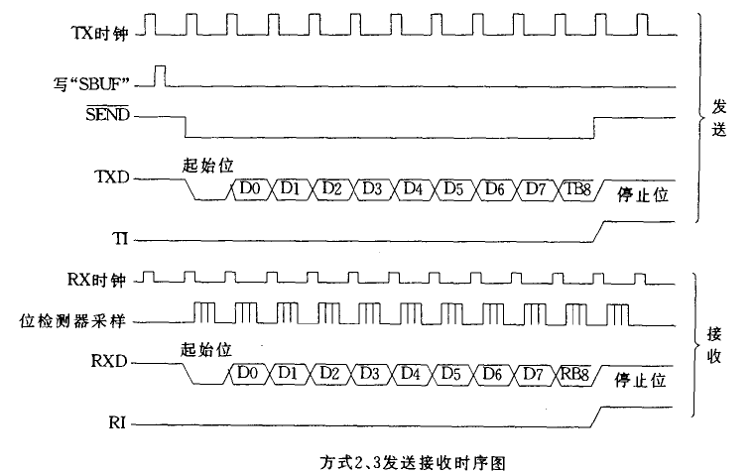
3) 串行口方式2和方式3 串行口工作在方式2和方式3均为每帧11位异步通信格式,由TXD和RXD发送与接收(两种方式操作是完全一样的,所不同的只是波特率).每帧11位:1位起始位,8位数据位(低位在前),1位可编程的第9数据位和1位停止位.发送时,第9位数据位(TB8)可以设置为1或0,也可将奇偶位装入TB8,从而进行奇偶校验;接收时,第9数据位进入SCON的RB8.

Slide 33
发送前，先根据通信协议由软件设置TB8（如作奇偶位或地址/数据标志位），然后将要发送的数据写入SBUF，即能启动发送过程。串行口能自动把TB8取出，并装入到第9位数据的位置,再逐一发送出动.发送完毕,使T1=1.
接收时,使SCON中的REN=1,允许接收.当检测到RXD(P3.0)端有”1”到”0”的跳变(起始位)时,开始接收9位数据,送入移位寄存器(9位).当满足RI=0且SM2=0或接收到的第9位为1时,前8位数据送入SBUF,附加的第9位数据送入SCON中的RB8,置RI为1;否则,这次接收无效,也不置位RI.

Slide 34
3 串行通信的波特率
在串行通信中，收发双方或接收的数据速率要有一定的约定，我们通过软件对8051串行口编成可约定4种工作方式。其中，方式0和方式2的波特率是固定的，而方式1和方式3的波特率是可变的，由定时器T1的溢出来决定。
串行口的4种工作方式对应着3种波特率。由于输入的移位时钟的来源不同，所以，各种方式的波特率计算公式也不同。
1.方式0的波特率
方式0时，移位时钟脉冲由S6（即第6个状态同期，第12个节拍）给出，即每个机器周期产生一个移位时钟，发送或接收一位数据。因此，波特率固定为振荡率的1/12，即
方式0波特率＝ƒ osc/12
且不受PCON寄存器串SMOD位的影响。

Slide 35
2.方式2的波特率
串行口方式2波特率的产生与方式0不同，即输入的时钟源不同。控制接收与发送的移位时钟由振荡频率ƒosc的第二节拍P2时钟(即ƒosc ／2)给出，所以，方式2波特率取决于PCON中SMOD位的值：当SMOD=0时，波特率为ƒosc的1／64；若SMOD=1，则波特率为ƒosc的1／32，即 方式2波特率=(2^{SMOD}／64) × ƒosc
3.方式1和方式3的波特率
方式1和方式3的移位时钟脉冲由定时器T1的溢出速率决定。因此，8051串行口方式1和方式3的波特率由定时器T1的溢出率与SMOD值同时决定。即 方式1、3波特率=T1溢出速率／n
当SMOD=0时，n=32；当SMOD=1时，n=16。所以可用下式确定方式1和3的波特率：方式1、3波特率= (2^{SMOD}／32) ×( T1溢出速率)
其中，T1溢出速率取决于T1的计数速率(计数速率=机器周期= ƒosc／12)和T1预置的初值。定时器T1作波特率发生器使用时，通常选用定时器方式2(自动重装初值定时器)比较实用。要设置定时器T1为定时器方式(使C／T=0)，让T1计数内部振荡脉冲，即计数速率为ƒosc／12(注意应禁止T1中断，以免溢出而产生不必要的中断)。先设定TH1和TL1定时计数初值为X，那么每过“2⁸-X”个机器周期，定时器T1就会产生一次溢出。因此T1溢出速率为

Slide 36
T1溢出速率＝（ ƒosc/12 ）/（2⁸－X）
串行口方式1、3波特率＝(2^{SMOD}/32)×(ƒosc/12)/(256-X)
我们可得出定时器T1方式2的初始值
X＝256－ ƒosc×2^{SMOD}/(384×波特率)
例 8051单片机时钟振荡频率为11.0592MHz，选用定时器T1工作方式2作波特率发生器，波特率为2400bps，求初值。
解 设置波特率控制位(SMOD)=0，则
X=256-11.0592×10⁶ ×1/(384 ×2400)=244=F4H
所以 (TH1)=(TL1)=F4H

Slide 37
对波特率需要说明的是，当串行口工作在方式1或方式3，且要求波特率按规范取1200、2400、4800、9600…时，若采用晶振12MHz和6MHz,按上述公式算出的T1定时初值将不是一个整数，因此会产生波特率误差而影响串行通信的同步性能。解决的方法只有调整单片机的晶振频率fosc,为此有一种频率为11.0592MHz的晶振，这样可使计算出的T1初值为整数。下表列出了串行方式1或方式3在不同晶振时的常用波特率和误差。
如果串行通信选用很低的波特率，可将定时器T1置于方式0或方式1，即13位或16位定时方式。但在这种情况下，T1溢出时，需要用中断服务程序重装初值。中断响应和执行命令时间会使波特率产生一定的误差，可用改变初值的办法加以调整。

Slide 38
常用波特率和误差
晶振频率(MHZ) | 波特率 (HZ) | SMOD | T1方式2 定时初值 | 实际 波特率 | 误差(%)
12.00 | 9600 | 1 | F9H | 8923 | 7
12.00 | 4800 | 0 | F9H | 4460 | 7
12.00 | 2400 | 0 | F3H | 2404 | 0.16
12.00 | 1200 | 0 | E6H | 1202 | 0.16
11.0592 | 19200 | 1 | FDH | 19200 | 0
11.0592 | 9600 | 0 | FDH | 9600 | 0
11.0592 | 4800 | 0 | EAH | 4800 | 0
11.0592 | 2400 | 0 | F4H | 2400 | 0
11.0592 | 1200 | 0 | E8H | 1200 | 0

Slide 39
5.5.3 串行通信应用举例
设计一程序，将8031(1)片内RAM50H~5FH中的数据串行发送到8031(2)中，并存储于8031(2)片内RAM40H~4FH单元中。
假设两单片机晶振均为11.0592MHZ，并且按图已经连接完毕。
根据题目要求，我们选择串行口方式3通信，接收/发送11位信息，开始为1位起始位(0)，中间8位数据位，数据位后为奇偶校验位，最后1位为停止位(1)。
奇偶校验的过程是这样实现的：在发送端，TB8作奇偶校验位。在数据写入缓冲发送器之前，先将数据的奇偶位写入TB8，作为第9位数据传送，这们奇偶性数据传送到接收一方RB8位上。在接收一方，接收到一个字符(8位二进制信息与奇偶校验位)后，从SBUF转移到A中时，状态标志寄存器会产生已接收到数据的奇偶值，将此奇偶值与RB8中的奇偶值相比较，两者应该相符，否则接收字符有错。发现错误要通知对方重发。

Slide 40
如果选择波特率为9600bps，且选择定时器1方式2定时，则发送与接收程序如下：
1.单片机(1)发送程序：
TTTT: MOV TMOD,#20H ;定时器1方式2定时
MOV TL1,#0FDH
MOV TH1,#0FDH ;置定时器初值，选定9600bps
MOV SCON,#0C0H ;选择通信方式3
SETB TR1 ;启动定时器1
MOV R0,#50H ;首地址50H →R0
MOV R7,#10H ;10H →R7
LOOP: MOV A,@R0 ;取数据→A
MOV C,PSW.0
MOV TB8,C ; P →TB8
MOV SUBF,A ;数据→SBUF启动发送
WAIT: JBC TI,CONT ;判断发送中断标志
SJMP WAIT
CONT: INC R0
DJNZ R7,LOOP

Slide 41
2.单片机(2)的接收程序
RRRR: MOV TMOD,#20H;定时器1方式2定时
MOV TL1,#0FDH
MOV TH1,#0FDH ;置定时器初值，选定9600bps
MOV SCON,#0D0H ;选方式3，允许接收(REN=1)
SETB TR1 ;启动定时器1
MOV R0,#40H ;首地址40H→R0
MOV R7,#10H ;数据长度10H →R7
LOOP: JBC RI,RECE ;等待接收
SJMP LOOP
RECE: MOV A,SBUF
JB PSW.0,ONEE ;判断接收数据奇偶性
JB RB8,ERRR ;判断发送端奇偶性
SJMP RIGT
ONEE: JNB RB8,ERRR
RIGT: MOV @R0,A ;接收正确
INC R0
DJNZ R7,LOOP
ERRR: ; 接收错误
…

Slide 42
作业：

